Slide 1
KROŽNICA IN KROG
Množico vseh točk, ki so od izbrane točke (središča) enako oddaljene, imenujemo krožnica.
Razdalja med središčem krožnice in poljubno točko na krožnici je polmer ali radij.
k
r
k - krožnica
S - središče
r - polmer
d -premer
d
S

Slide 2
Krog je množica vseh točk, ki so od izbrane točke (središča) oddaljene za polmer ali manj. Krožnica je njegova mejna črta.
k
r
k - krog
S - središče
r - polmer
d - premer
S

Slide 3
Medsebojna lega dveh krožnic
Krožnici se sekata: imata 2 skupni točki.
Krožnici se dotikata: imata eno skupno točko.
Krožnici se ne dotikata: nimata skupnih točk.

Slide 4
Središčna razdalja je razdalja med središčema krožnic. Če sta S₁ in S₂ središči krožnic, je njuna središčna razdalja enaka
|S₁S₂| = d(S₁, S₂).
Koncentrični (istosrediščni) krožnici sta krožnici z istim središčem.
S₂
S₁

Slide 5
Medsebojna lega krožnice in premice
Krožnica in premica se sekata : imata dve skupni točki – presečišči.
Krožnica in premica se dotikata: imata eno skupno točko – dotikališče.
A
Premica s je sekanta. Daljica AB je tetiva.
B
s
t
Premica t je tangenta ali dotikalnica. Je pravokotna na polmer.
T

Slide 6
Krožnica in premica se ne dotikata: nimata skupnih točk.
m
Premica m je mimobežnica.

Slide 7
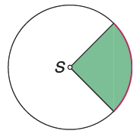
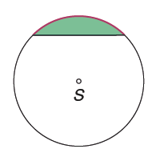
KROŽNI LOK IN KROŽNI IZSEK
Krožni lok je izbrani del krožnice, ki povezuje dve točki na krožnici.
Krožni izsek je izbrani del kroga, ki ga odrežeta dva polmera. Omejuje ga krožni lok.
Vsak krožni izsek pripada določenemu središčnemu kotu.
Krožni odsek je del kroga, ki ga omejujeta tetiva in krožni lok.

